Slide 1
স্বা
গ
ত
ম

Slide 2
আমার পরিচয়
মোঃ শহিদুল ইসলাম
প্রভাষক - বাংলা
নুনিয়া ইসলামীয়া ফাজিল মাদ্রাসা
আয়নাতলী, শাহরাস্তি, চাঁদপুর
মোবাইল – 01834-959-009

Slide 3
পাঠ পরিচিতিঃ
শ্রেণীঃ নবম--দশম
বিষয়ঃ বাংলা ১ম পত্র
সময়ঃ ৫0 মিনিট
শ্রেণীঃ নবম--দশম

Slide 4
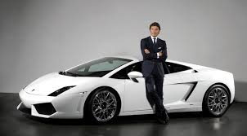
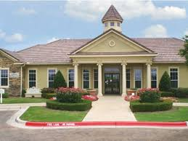
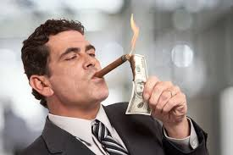
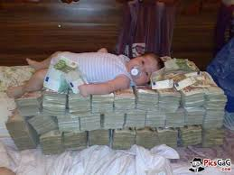
নিচের ছবিগুলি লক্ষ্য করো। কিছু বুঝতে পারছো কী?
এবার বলো উপরের ছবিগুলি দেখে কী মনে হচ্ছে
কোন শ্রেণির মানুষ এরা?

Slide 5
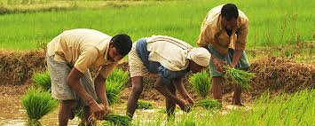
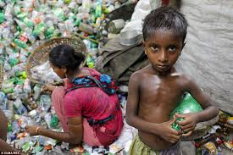
এবার আরও কিছু ছবি দেখবো
এবার বলো উপরের মানুষগুলি কোন শ্রেণির?

Slide 6
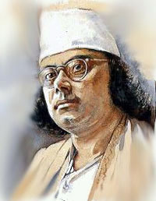
কাজী নজরুল ইসলামের
“উপেক্ষিত শক্তির উদ্বোধন”

Slide 7
শিখনফল
লেখক পরিচিতি ও সাহিত্যকর্ম সম্পর্কে বলতে পারবে।
অজানা শব্দের অর্থ করতে পারবে।
উপেক্ষিত শক্তির উদ্বোধনের প্রয়োজনীয়তা উল্লেখ করতে পারবে।
সমাজে অবহেলিত বা উপেক্ষিতের শক্তি সম্পর্কে ধারণা লাভ করবে।
মেহনতী মানুষের প্রতি অবহেলার পরিণতি সম্পর্কে ধারণা লাভ করবে।

Slide 8
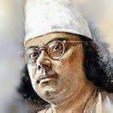
কবি পরিচিতি
রচিত কাব্য:-
ছায়ানট,অগ্নি বীণা ,প্রলয়শিখা,বিষের বাঁশি,চক্রবাক,সিন্ধুহিন্দোল ইত্যাদি।
তার রচিত উপন্যাস:-
ব্যথার দান,রিক্তের বেদন, শিউলিমালা,কুহেলিকা .মৃত্যুক্ষুধা ইত্যাদি।
তার রচিত প্রবন্ধ:-
যুগবাণী,দুর্দীনের যাত্রী,রাজবন্দীর জবানবন্দী ইত্যাদি।
জন্ম:- ২৪শে মে ১৮৯৯
বাংলা:- ১১ই জৈ্‌ষ্ঠ ১৩০৬ সাল।

Slide 9
আদর্শ পাঠ
আমাদের এই পতিত,চণ্ডাল,ছোটলোক ভাইদের বুকে করিয়া তাহাদিগকে আপণ করিয়া লইতে ,তাহাদেরই মতো দীন বসন পরিয়া,তাহাদের প্রাণে তোমারও প্রাণ সংযোগ করিয়া উচ্চ শিরে তার সম্মুখে আসিয়া দাঁড়াও,দেখিবে বিশ্ব তোমাকে নমস্কার করিবে।
এস, আমাদের উপেক্ষিত ভাইদের হাত ধরিয়া আজ বোধন-বাঁশিতে সুর দিই-

Slide 10
সরব পাঠ
তিনি যদি এমনি করিয়া প্রাণ খুলিয়া ইহাদের সহিত না মিশিতেন,ইহাদের
সুখ-দুঃখের এমন করিয়া ভাগী না হইতেন,ইহাদিগকে যদি নিজের বুকের
রক্ত দিয়া,তাহারা খাইতে পাইল না বলিয়া নিজেও তাহাদের সঙ্গে উপবাস
করিয়া ইহাদিগকে নিতান্ত আপনার করিয়া না তুলিতেন,তাহা হইলে আজ
তাঁহাকে কে মানিত?কে তাঁহার কথায় কর্ণপাত করিত? কে তাঁহার একটি
ইঙ্গিতে এমন করিয়া বুক বাড়াইয়া মরিতে পারিত?

Slide 11
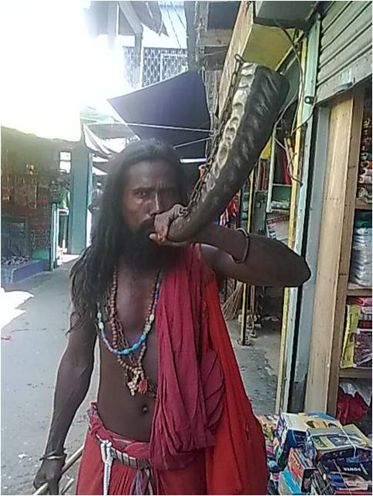
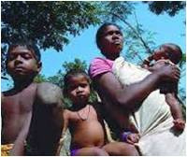
নতুন শব্দের অর্থ শিখি
বোধন-বাঁশি
বোধ জাগিয়ে তোলার বাঁশি
দারিদ্র্য
দৈন্য

Slide 12
আবার কিছু ছবি লক্ষ্য কর?

Slide 14
মূল্যায়ন
কাজী নজরুল ইসলাম কত সালে জন্ম গ্রহন করেন?
্ক)১৮৮৮খ) ১৮৯৮ গ) ১৮৯৯ ঘ) ১৮৯৭
কাজী নজ্রুল ইসলাম কি কবি নামে পরিচিত ?
ক)বিদ্রোহী কবি খ) প্রেমের কবি গ) সাম্যর কবিঘ)চরন কবি
চন্ডাল শব্দের অর্থ কি ?
ক) চাষা খ)চাড়াল গ)জেলে ঘ) কবি
কাজী নজরুল ইসলামের শেষ নিশ্বাস ত্যাগ করেন কত সালে?
ক) ১৯৭৫ খ) ১৯৭৮ গ) ১৯৭২ ঘ)১৯৭৬

Slide 15
একক কাজ
১। আজ আমদের এত অধঃপতনের কারণ কী?
২। কাজী নজরুল ইসলাম কত বছর বয়সে বাকশক্তি হারান?
৩। কাদের অত্যাচারে ছোটলোকেরা কোনো কাজ করতে পারে না?
৪। কার পদ-গৌরবের কোনো অহংকার নেই?
৫। আমরা কাদের উপেক্ষা করে চলেছি?
৬। আমাদের ভদ্র সমাজের সবচেয়ে বড় ত্রুটি কোনটি?

Slide 16
দলীয় কাজ
মানুষের ভালবাসা পাওয়ার জন্য আমাদের কী কী কাজ
করা উচিৎ বলে তোমরা মনে কর পোস্টারে লিখ।

Slide 17
এ প্রবন্ধের সার কথা হচ্ছে,
কাজী নজরুল ইসলামের ‘যুগবাণী’ নামক প্রবন্ধ-গ্রন্থের একটি রচনা এই উপেক্ষিত শক্তির ঊদ্বোধন। আলোচ্য প্রবন্ধে কাজী নজরুল ইসলামের সাম্যবাদী মানসিকতার পরিচয় ফুটে উঠেছে। একটি দেশের গণতন্ত্র প্রতিষ্টা তথা সার্বিক উন্নয়নের জন্য ছোট-বড়, উঁচু-নিচু,জাতি,ধর্ম নির্বিশেষ সবার প্রচেষ্টা শতভাগ প্রয়োজন।বিশেষ করে এদেশের খেটে খাওয়া মানুষ যারা তাদের মাথার ঘাম পায়ে ফেলে দেশ ও জাতির উন্নতির জন্য নিরালস শ্রম দিয়ে যাচ্ছে। কবি তাদের শক্তিকেই নতুন ভাবে উদ্বোধনের প্রয়োজনতা অনুভব করছেন।
কবির ভাষায়- ‘কিসের দুঃখ, কিসের দৈন্য,
কিসের লজ্জা,কিসের ক্লেশ!’
আমাদের কোনো প্রকার দুঃখ,কষ্ট,লজ্জা দেখিয়ে তাদেরকে খাটো করার সুযোগ নেই। কারণ এদের উপরে আমাদের সভ্যতার দশ আনা নির্ভর করিতেছ।

Slide 18
বাড়ির কাজ-
কিসের উপর ভিত্তি করে মানবতার সমাজ প্রতিষ্টা হয়;বলে তুমি মনে কর, লিখে আনবে।

Slide 19
সবাইকে
ধ
ন্য
বা
দ

